Slide 1
EM TÍCH CỰC THAM GIA LAO ĐỘNG
( Tiết 1)

Slide 2
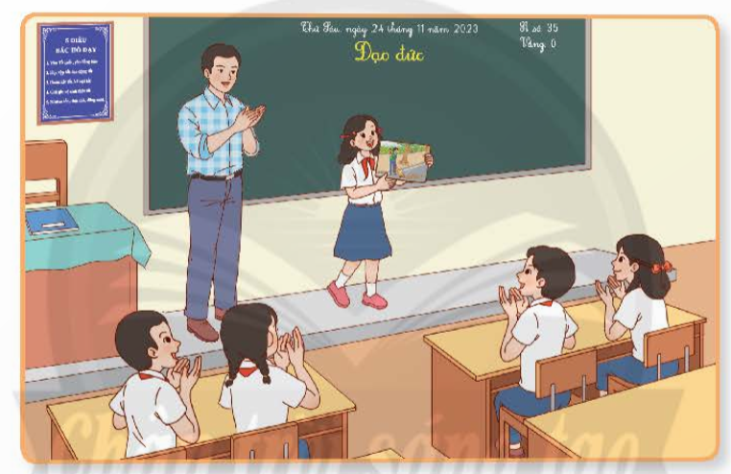
KHỞI ĐỘNG
Hoạt động 1: Chia sẻ
- Trình bày được nghề nghiệp của người trong tranh.
- Lí giải lí do vì sao em chọn bức tranh này.
- Nêu các điều em học được từ người yêu lao động ở trong tranh.

Slide 3
KIẾN TẠO TRI THỨC MỚI

Slide 4
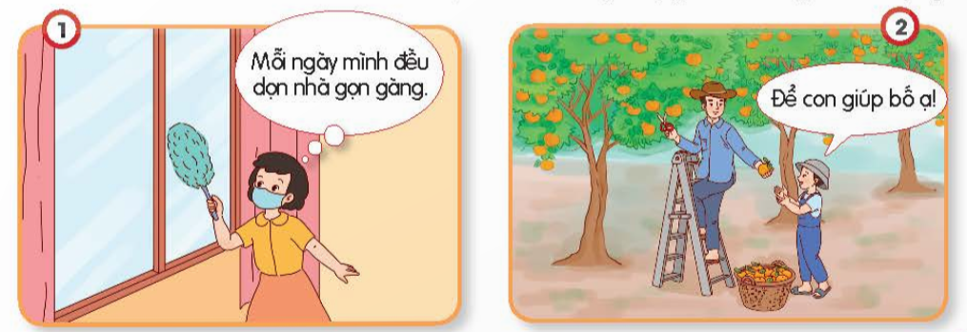
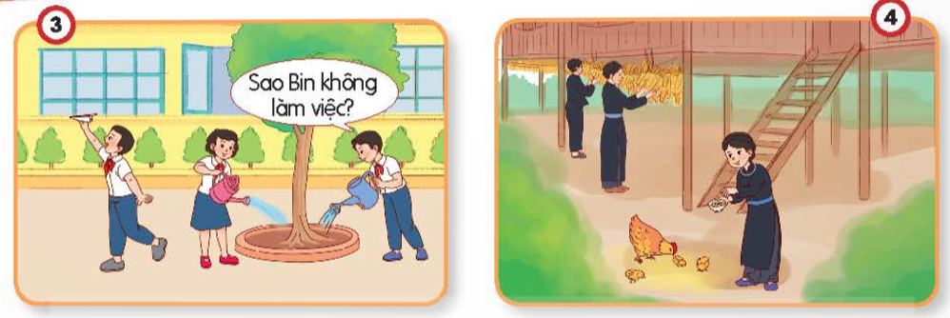
Hoạt động 2: Quan sát tranh và cho biết bạn nào tích cực, tự giác tham gia lao động
Bạn nào tích cực, tự giác tham gia lao động?
Kể thêm các biểu hiện tích cực, tự giác trong lao động.

Slide 5
Tích cực, tự giác tham gia lao động là chủ động làm việc, không ngại khó khăn, không chờ người lớn nhắc nhở. Các em chủ động hoàn thành các nhiệm vụ ở trường, ở nhà và chủ động giúp đỡ gia đình các việc làm vừa sức với bản thân.

Slide 6
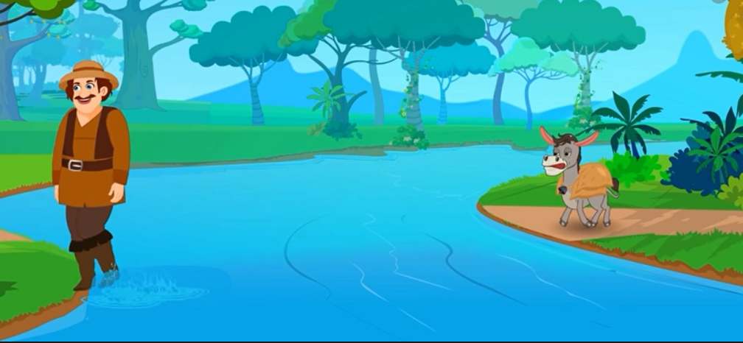
Hoạt động 3: Đọc câu chuyện và trả lời câu hỏi
- Lúc đầu, con lừa làm việc như thế nào?
- Sau khi được ông chủ dạy cho một bài học, con lừa đã thay đổi như thế nào?
- Theo em, tự giác, tích cực trong lao động sẽ đem lại điều gì?

Slide 7
LUYỆN TẬP

Slide 9
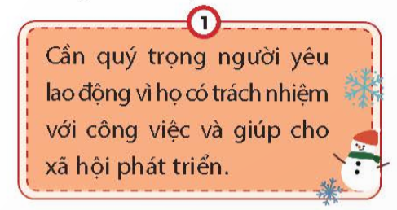

Slide 10
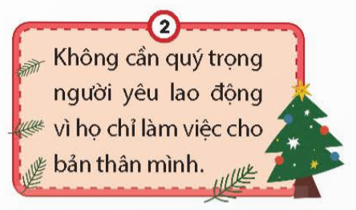

Slide 11
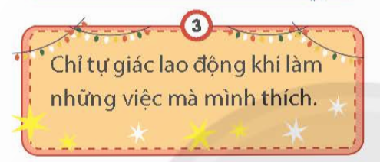

Slide 12
